Slide 1
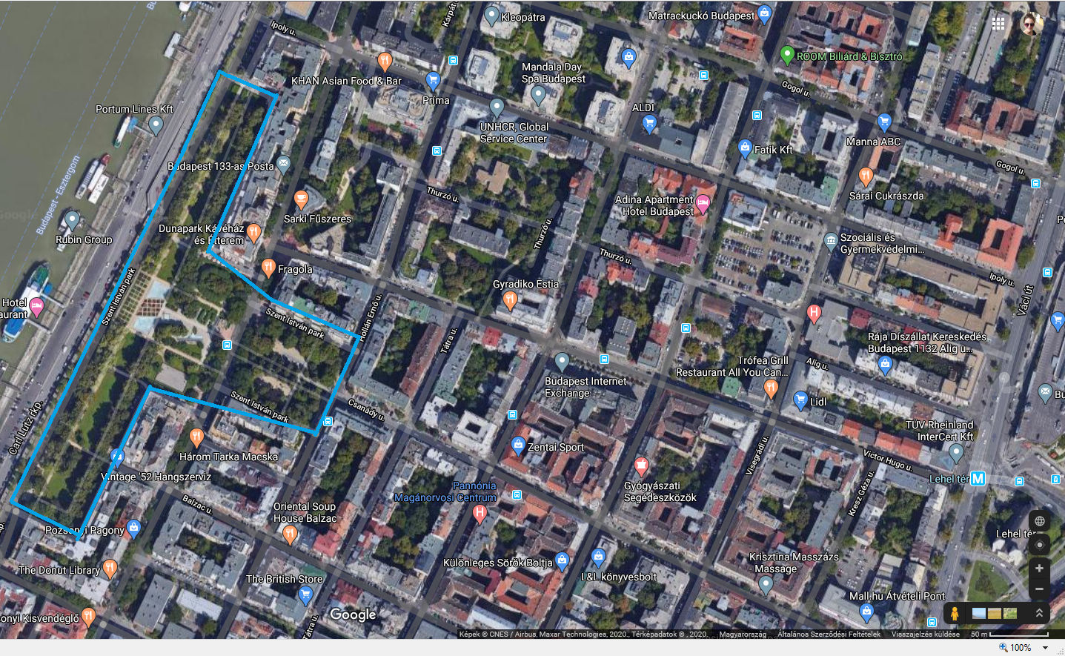
Civil egyeztetés
a Szent István- szobor XIII. kerületi Szent István parkban történő elhelyezése ügyében

Slide 2
A Fővárosi Közgyűlés döntései
Döntés száma | Döntés
136/2017. (I.25.) | Ügy dönt, hogy Szent István királyt ábrázoló szobrot helyez el a Szent István Parkban, melynek avatására 2019. augusztus 20-án kerülne sor.
818/2019. (V.29.) | az 1991. évi XX. törvény 109. § (1) bekezdése alapján jóváhagyja, hogy a Fővárosi Önkormányzat tulajdonában lévő XIII. kerületi 25259/1 hrsz-ú helyrajzi számú közterületen, a Szent István park déli részén kerüljön elhelyezésre Harmath István szobrászművész egész alakos 5/4-es bronz Szent István szobra, a BTM Budapest Galéria képzőművészeti szakértői állásfoglalásában elfogadott plasztikai meghatározottságok szerint, a vonatkozó jogszabályok betartása mellett.
931/2019.(XI.05.) | A Fővárosi Közgyűlés úgy dönt, hogy a helyi civil szervezetek kérését meghallgatva a 818/2019. (V. 29.) Főv. Kgy. határozat végrehajtását – Szent István szobrának a Szent István parkban való elhelyezésére irányuló munkálatokat – felfüggeszti.
932/2019. (XI.05.) | A Fővárosi Közgyűlés felhívja a főpolgármestert, hogy gondoskodjon helyszíni szemle keretében a szobor alkotójával, a BTM-Budapest Galériával, a helyi civil szervezetekkel, valamint Budapest Főváros XIII. Kerületi Önkormányzattal az elkészült alkotás Szent István parkon belüli, másik helyszínen történő felállításának megvizsgálásáról.
933/2019. (XI.05.) | A Fővárosi Közgyűlés felhívja a főpolgármestert, hogy gondoskodjon a szobor tervezett helyén (25259/1 hrsz.) fekvő egybefüggő zöldfelület eredeti funkciójának megfelelő helyreállításáról, valamint a szobor végleges elhelyezéséig történő tárolásáról.

Slide 3
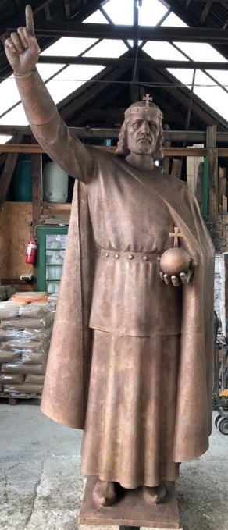

Slide 4
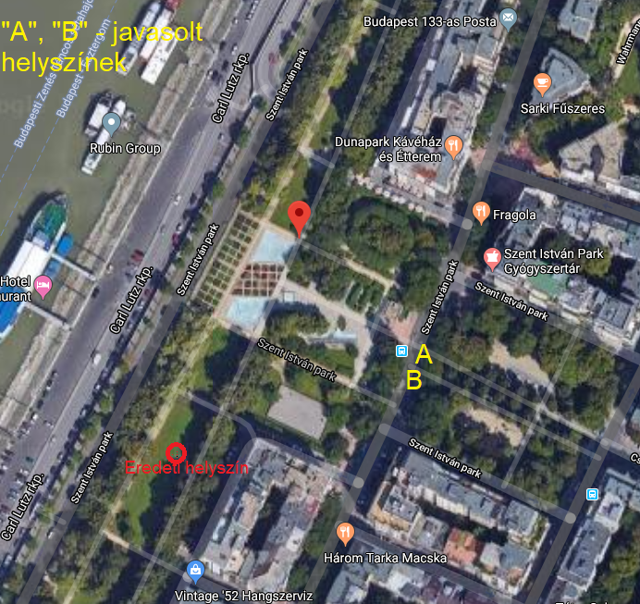
A szobor javasolt, új helyszíne

Slide 5
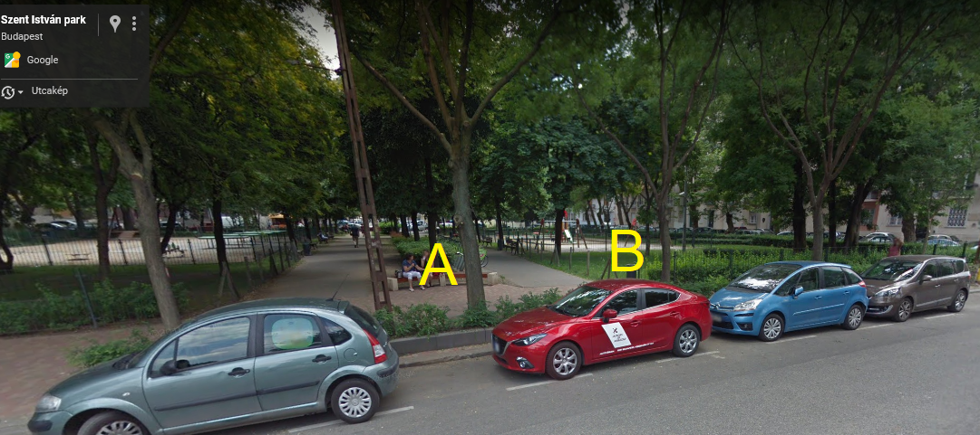
A szobor javasolt, új helyszíne

Slide 6
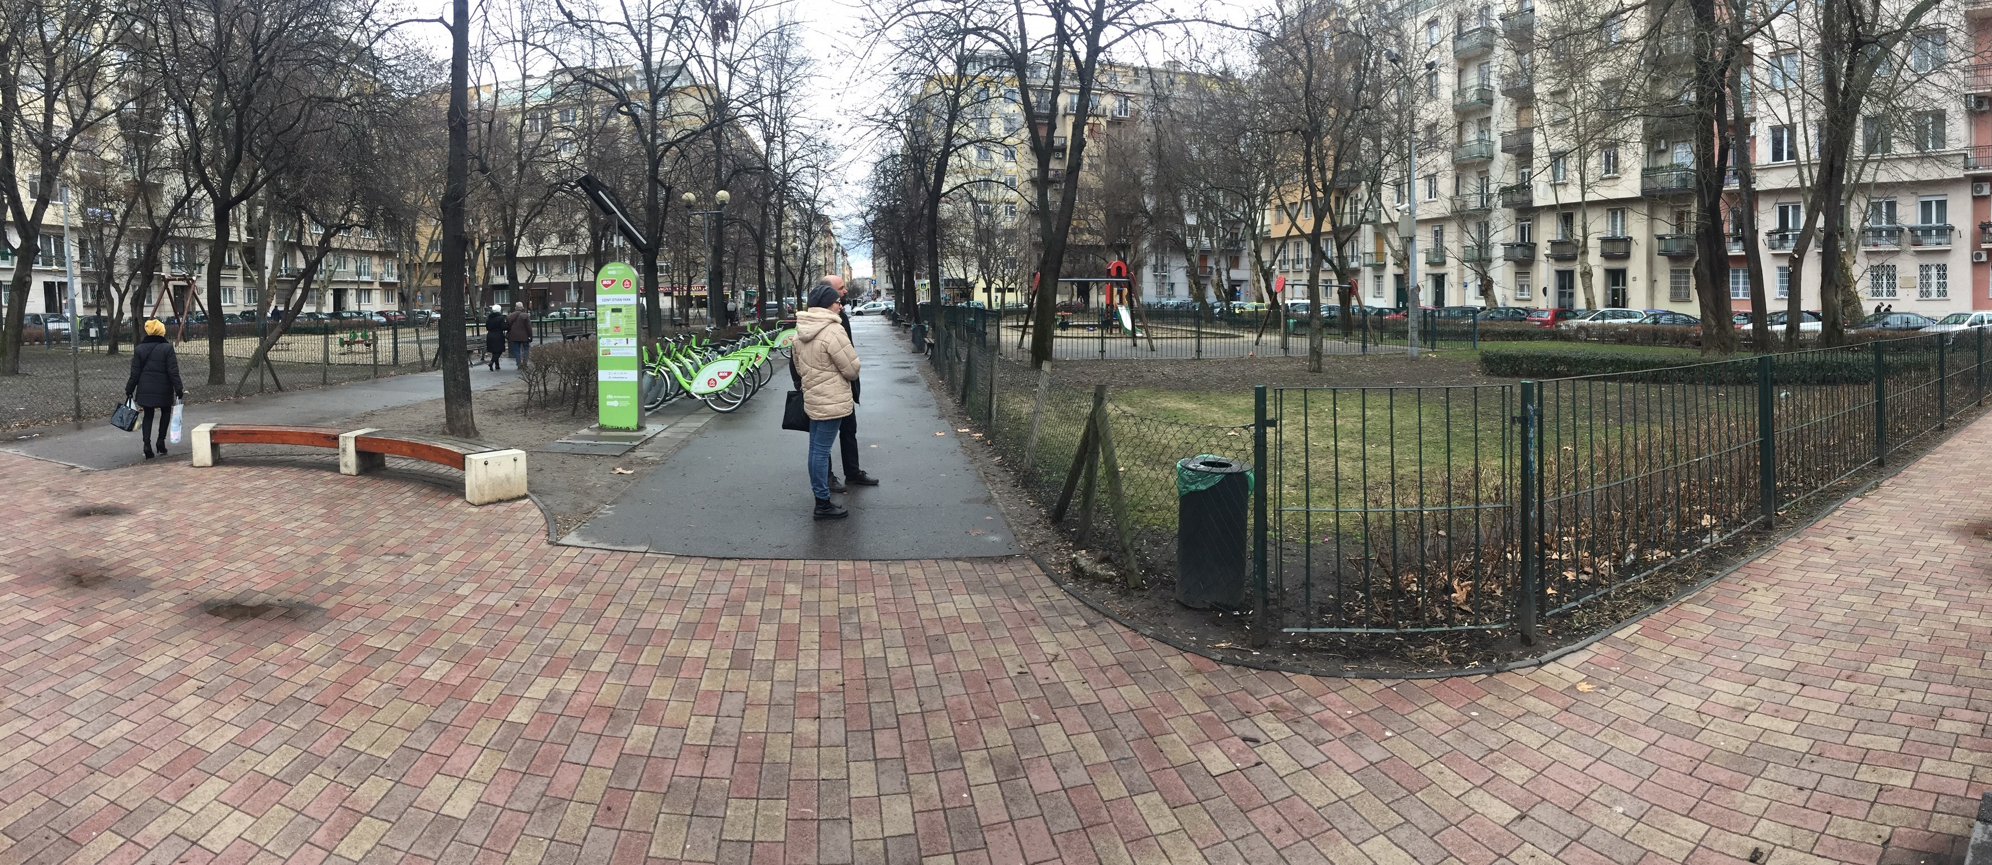
A szobor javasolt, új helyszíne

